Slide 1


실버레이스
Kangwon National University
-오감자-

Slide 2

목차
팀원 소개
2. ‘실버레이스’ ?
● (1) 개요 (계기)
● (2) 시나리오
● (3) 구성도
3. 개발
● (1) 딥러닝
● (2) 어플리케이션
● (3) 서버 / 통신
4. QnA

Slide 3
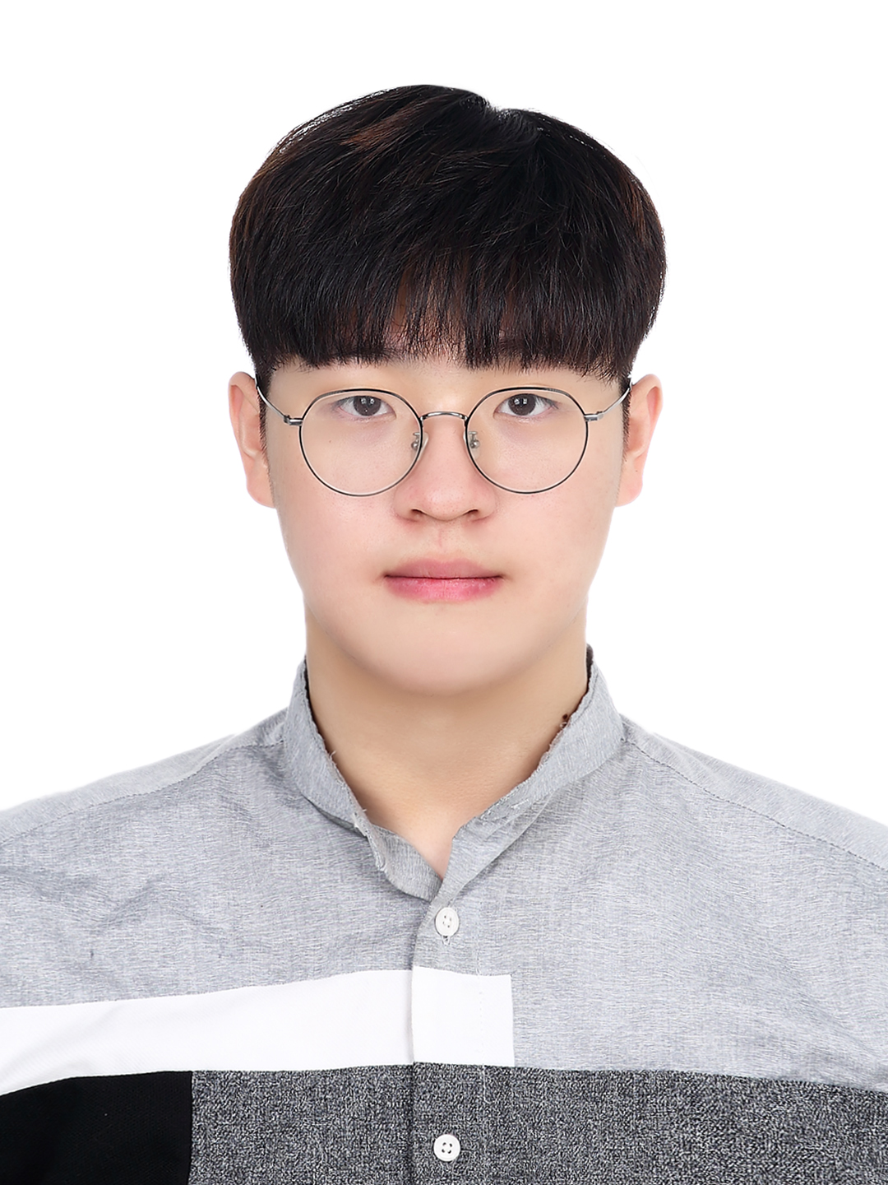
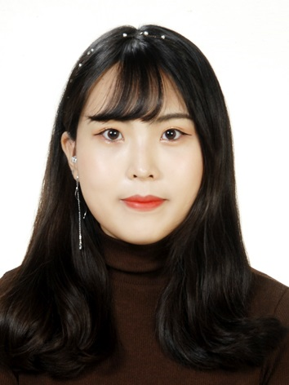
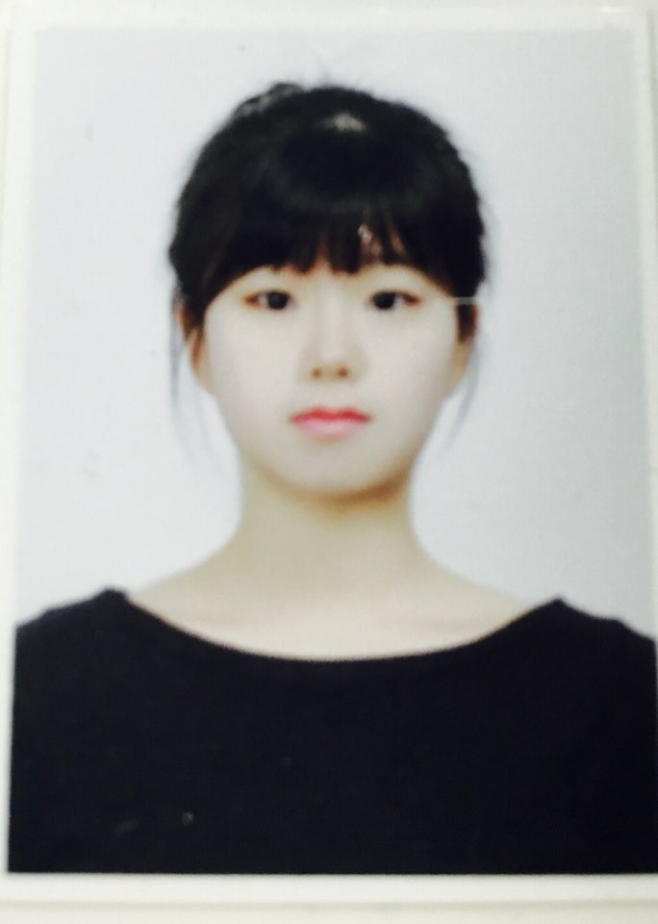
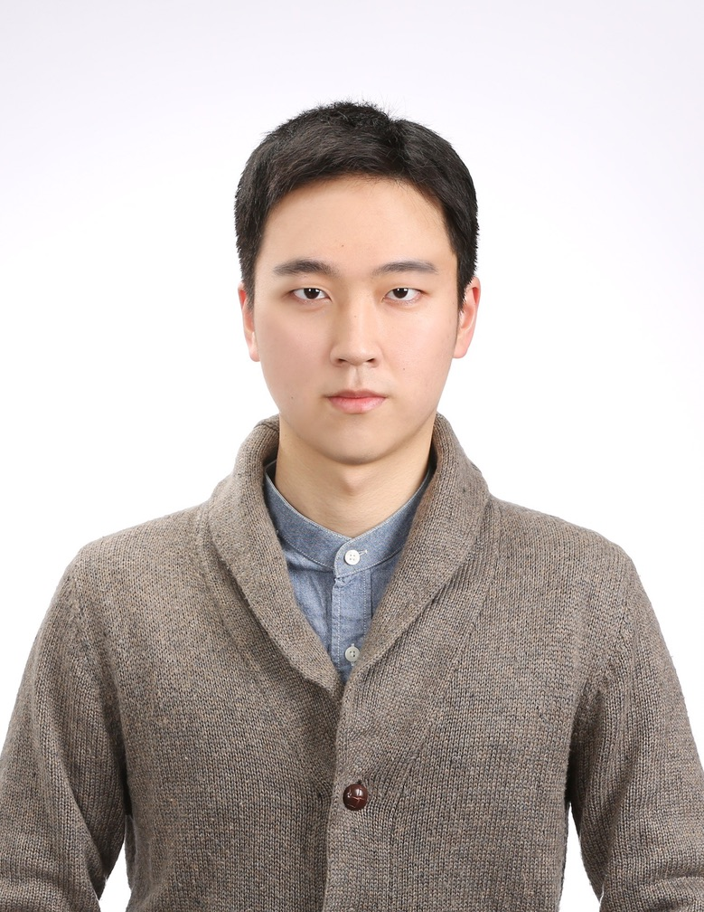
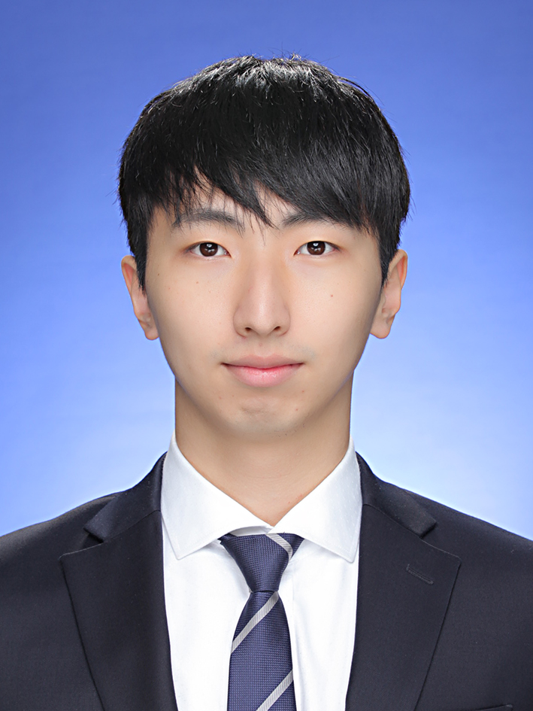
1. 팀원 소개
고세준
1009mys@naver.com
강원대학교
컴퓨터공학과
2학년
- 통신 / 서버
김민지
alswl6483@naver.com
강원대학교
컴퓨터공학과
3학년
- 어플리케이션
- ppt 제작
강희진
hjrkd0925@naver.com
강원대학교
데이터사이언스학과
4학년
- 딥러닝
- 총괄 / 디렉팅
김형원
rlagudndjs95@naver.com
강원대학교
컴퓨터공학과
4학년
- 딥러닝
- 시나리오
- 팀장
정수은
whrgk10@gmail.com
강원대학교
컴퓨터공학과
4학년
- 어플리케이션
- 총괄 / 디렉팅

Slide 4
2. ‘실버 레이스’ ?
(1) 개요 (계기)
의학의 발달 → 인간의 기대수명이 높아짐
노령층이 점점 ↑ → 치매를 앓는 환자도 점점 ↑
=> 치매 환자를 계속 돌본다는 것이 일반 가정에서는 현실적으로 매우 어렵다. 때문에 항상 환자를 보호해줄 수 있는 그런 감시 기구가 있으면 좋겠다고 항상 생각을 해왔었다.
환자와 그 가족들에게 편리함과 안정감을 주고 싶어서 ‘실버레이스’ 라는 이름으로 계발을 시작하게 되었다.
실버레이스 : “당신을 지켜준다” 라는 의미를 내포하고 있다.

Slide 5
등장인물 : 치매환자 오노인 씨 (78세, 어머니) & 그의 딸 오리온 씨 (40대 중반, 직장인)
=> 경증 치매 환자로 확진 받은 지 약 3년이 지났고 일상생활 수행이 가능하나 옆에서 지속적인 케어가 필요하다.
=> 유일한 가장
실버레이스가 O
오리온 씨는 요양보호자를 고용하려 했으나 비용적인 문제와 오노인에게 본인의 치매의 심각성과 본인 만을 찾는 오노인을 보며
다른 방법을 찾아야 하겠다고 느껴서 실버레이스 프로그램을 소개 받았다.
집에 카메라와 위험 물체에 센서를 부착하고 특수한 행동과 센서에 특수 행동이 감지될때 자신에게 연락이 오며 긴급 상황에는 실시간으로 오노인씨의 동태를 살필수 있게 해주는 IOT 프로그램이다.
일단 오리온 씨는 이 제품으로 인해 본인의 개인 일상을 보장받게 되었다. 퇴근 후 개인활동을 해도 실시간으로 오노인의 상태를 받아 볼 수 있기 때문에 충분한 휴식을 취하며 심리적 부담감을 해소하고 오노인에게 더 극진한 관심을 가지게 되었다.
또한 오노인씨 또한 오리온 씨의 밀착 감시가 아닌 본인의 시간을 가질 수 있게 되었기 때문에 오노인의 일상생활 수행 능력을 향상 시킬 수 있게 되었다. 오노인이 일상생활을 할 수 있는 범위를 지정해 줄 수 있기 때문에 본인의 수행 능력을 제한하지 않고 보장 받을 수 있기때문에 본인의 모든 행동을 자신의 자식에게 의존하는 것이 아니고 자립성을 기를 수 있게 되어 본인에 대한 자신감이 향상되고 치매노인의 합병증 중 하나인 우울증의 예방에 탁월한 효과를 주었다.
실버레이스가 X
3년 전 요양 보호사를 고용했지만 오리온 씨를 제외한 모든 사람을 거부하는 오노인 씨였기 때문에. 오리온 씨가 계속해서 오노인 씨를 케어했다.
그러다보니 심적, 육체적으로 굉장히 고통스러워지기 시작하고 치매가 점점 진행됨에 따라 일상생활과 경제활동까지 영향을 끼치기 시작했다.
오리온 씨는 점점 지쳐가기 시작했고 둘의 관계도 점차 악화되기 시작했다.
첫째로 직장에서 제대로 일을 하지 못해서 해고 통보를 받고 힘들게 부업을 시작해서 집안의 경제활동을 유지하며 본인의 삶이 점점 사라지는 것을 느끼기 시작했다.
두번째로 본인 혼자서 치매가 진행되어가는 오노인을 케어 하려다 보니 심리적으로 불안정하게 되기 시작했고, 치매가 진행됨에 따라 우울증도 함꼐오는 오노인을 보며 오리온씨도 함께 경증의 우울증 증세, 무력감을 보이기 시작했다.
세번째로 점점 멘탈이 무너져 내렸던 오리온 씨는 처음엔 가벼운 터치로 오노인씨를 제지했지만 점점 오노인의 상태가 심해짐에 따라 더 큰 행동과 더 큰 소리로 오노인을 제지 하기 시작했고 노인 학대 문제로 번지기 시작했다.
(2) 시나리오

Slide 6





(3) 구성도
카메라(노트북)
센서
위치 자료값 전송
위험 감지
및
실시간 보고 전송
서버
(치매 환자)
추적
보호자 어플리케이션

Slide 7
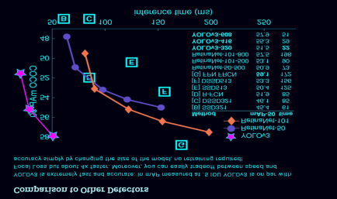
#1_딥러닝 모델 선정
여러 딥러닝 네트워크 고려 결과 => 치매 환자의 동작이나 얼굴 인식을 위해서는
=> Darknet의 YOLO v3가 가장 성능이 좋다고 평가
3. (“개발”);
(1) 딥러닝

Slide 8


OpenCv
Yolo = 딥러닝을 하기위한 프로그램
+)) COMPUTER
VISION
OBJECT
DETECTION?
연산효율성과 실시간 애플리케이션에 중점
&
알고리즘 방식으로 설계

Slide 9
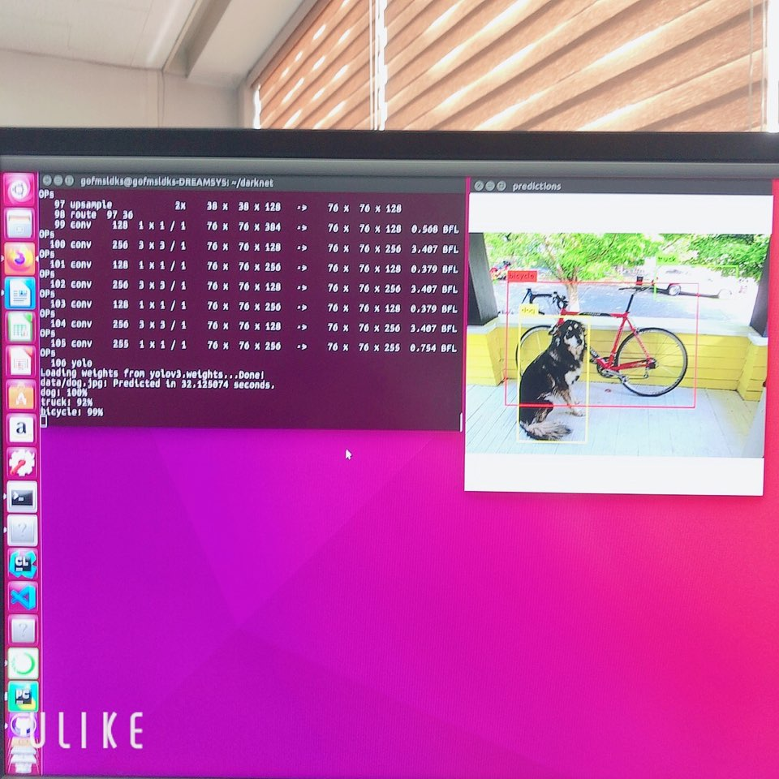
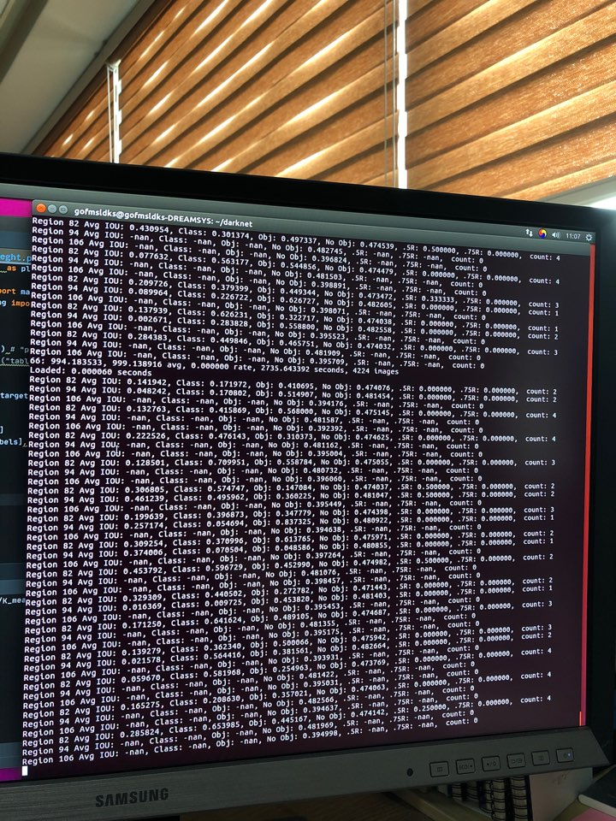
#2_현재 환경 구축 및 테스트 단계
! 문제점 !
GPU가 없어서 기본적인 인식에 대해서는 문제가 없으나,
연예인 사진을 크롤링 하여 학습을 시키면 70회 정도에서 더 이상 진행이 안되는 문제 발생! (사양 문제)
기본 사양 :
OS: Ubuntu 16.04 LTS
CPU: i5
RAM: 8G
GPU: X

Slide 10

#3_해결 방안
=> 현재 해결 방안에 대해서 논의 중이며,.
-> AWS를 이용한 서비스 및 기타 ML 클라우드 서비스 사용에 무게를 두고 있는 상황

Slide 11
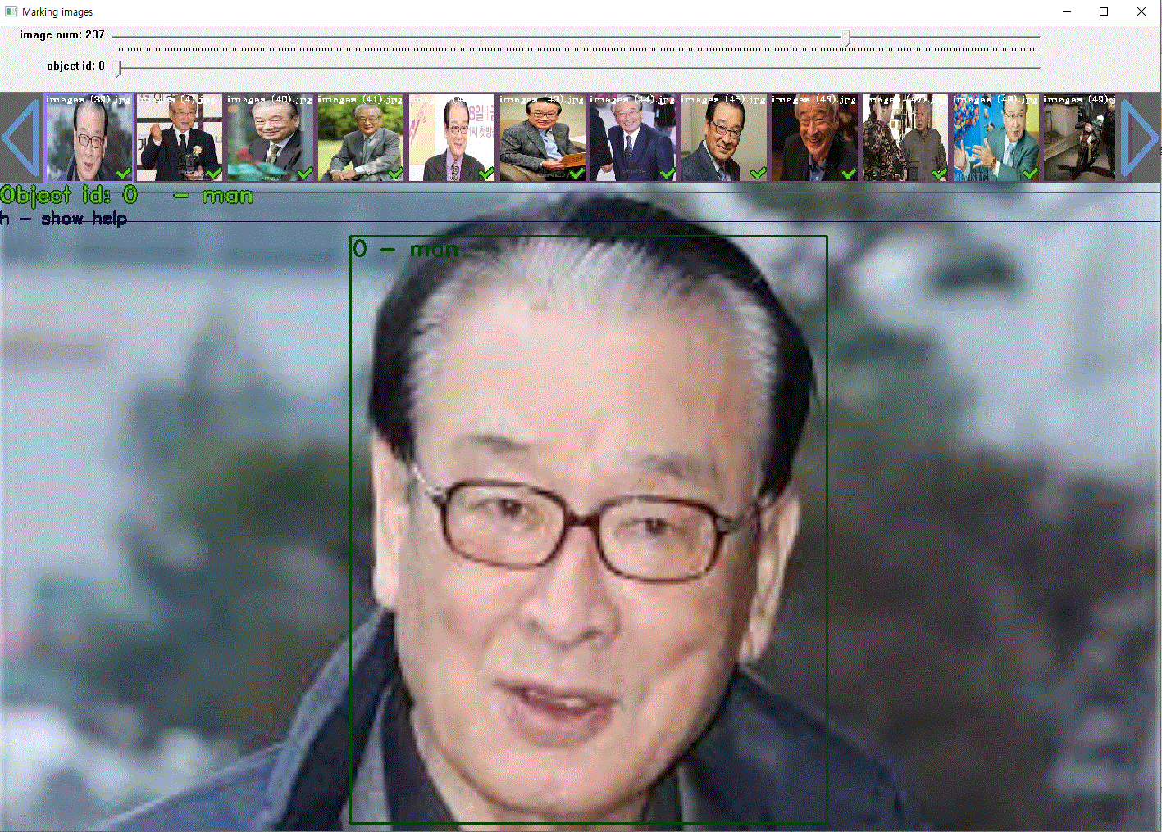
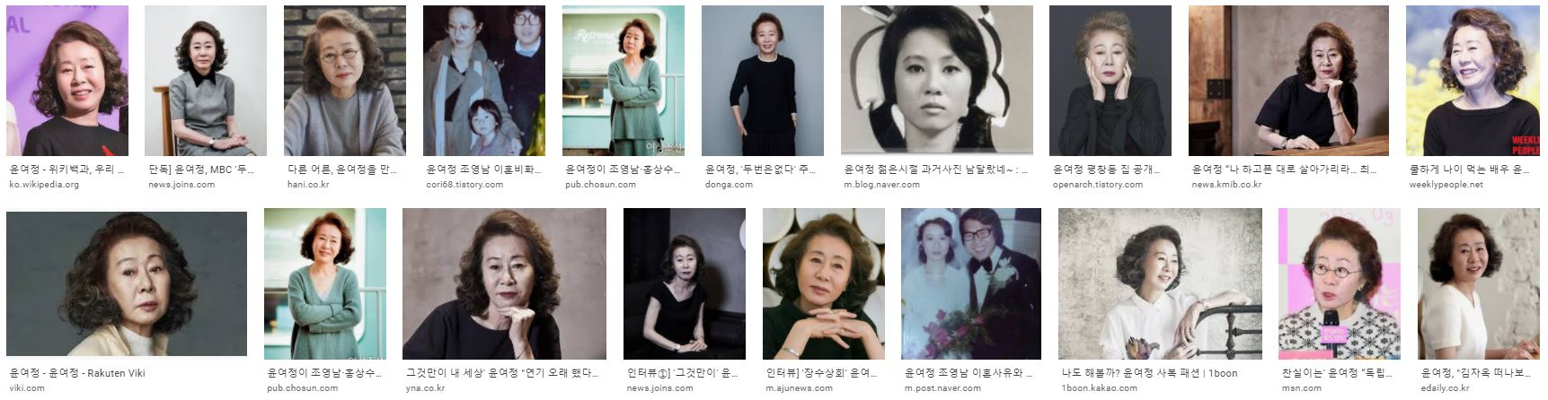
=> 노인 이미지를 학습 & 구글로부터 이미지를 긁는 모습

Slide 12

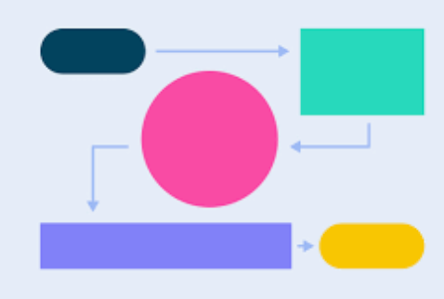


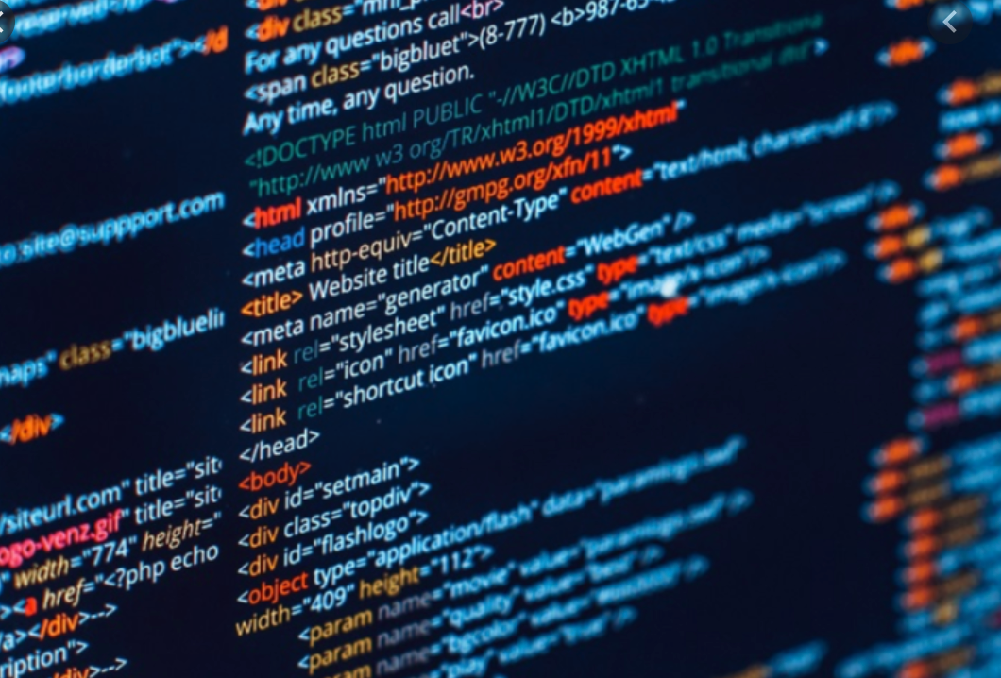
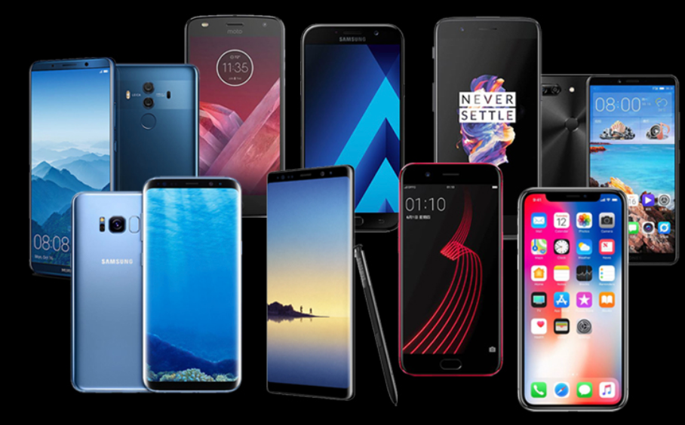
개발 환경 구축
개발 계획 수립
개발 언어 숙지
서버 API 통신
개발
다양한 기기에서 테스트
(2) 어플리케이션

Slide 13



센서값 전송
상태 전송
“센서값 분석”
=> 센서들과 어플과의 통신은 TCP/IP 소켓통신을 이용할 예정
=> 센서 값을 해석하는 컴퓨터를 서버 소켓으로 하고,
어플리케이션을 클라이언트 소켓으로 하여 정보 교환
(3) 통신 / 서버

Slide 14
QnA

Slide 15
감사합니다.

